Slide 1






texto
DOLOR SIT
LABORISNISI

Slide 2

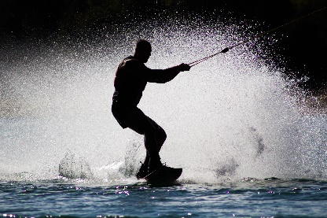

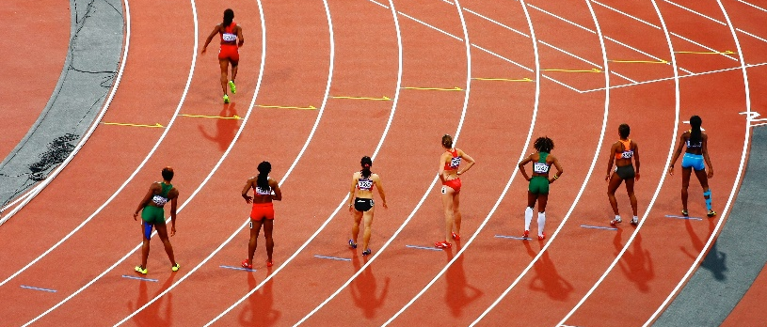
texto
DOLOR SIT
LABORISNISI

Slide 3
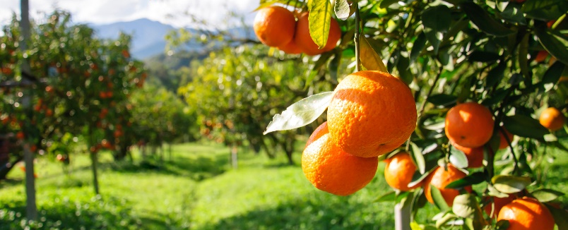


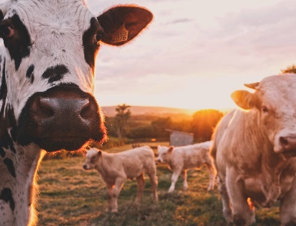
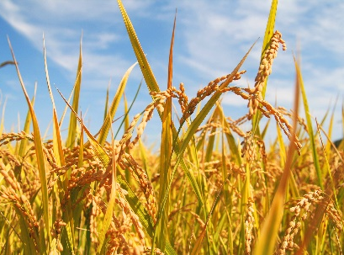
DOLOR SIT
LABORISNISI

